Slide 1
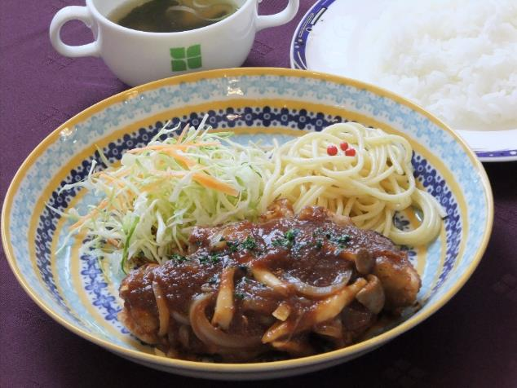
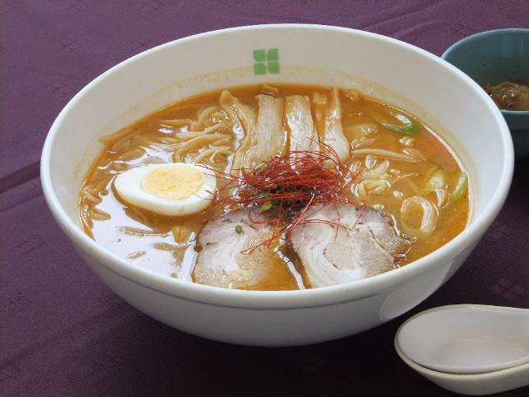
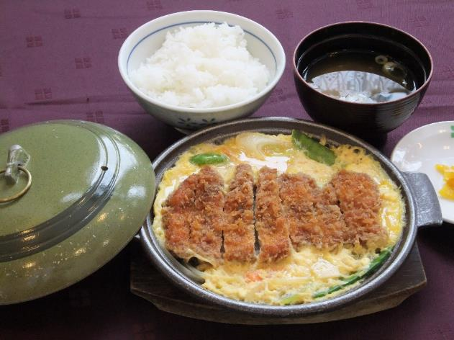
【季節の限定ランチ】 3月・4月・5月
R5、3月・4月・5月
ラ・カルプ
喫茶・レストラン
季節のランチ A
1100円 コーヒー付
・チキンチャップ
定食
・アイス・スープ付き
季節のランチ Ｂ
1100円 コーヒー付
・味噌チャーシュー ｂラーメン
・ザーサイ付き
季節のランチ C
1100円 コーヒー付
・カツ鍋定食
・アイス、みそ汁付き

Slide 2
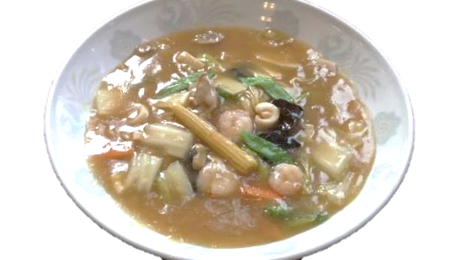
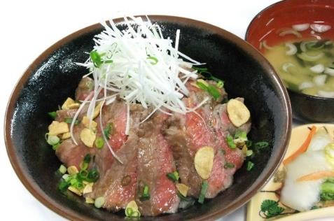
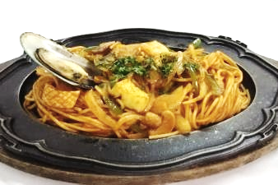
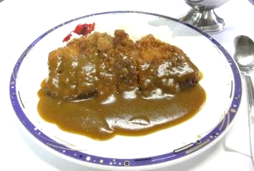
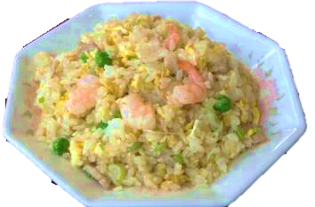
日替わりランチ
￥850
価格は全て
税込みです
喫茶・レストラン
ラ・カルプ
(サラダ・スープ・コーヒーset)
ライスのお代わり無料です
・ メニュー内容は当日１１時頃
インスタグラムで確認できます
・ Name「ホテルニューえさし」
・ユーザーネーム「hotelnewesashi」
で検索
あんかけ焼きそば
￥1100
ステーキ丼定食
￥1320
〃 大盛り
￥1600
￥850
￥1000
￥700
ナポリタン
カツカレー
五目チャーハン
〃 大盛り
￥1100
〃 大盛り
￥1500
〃 大盛り
￥950
★ ライス（小）--￥100
ライス（大）--￥200
★ 単品メニューに＋250円で
スープ、サラダ、コーヒーがセットになります
【ドリンクメニュー】
・ランチコーヒー（お料理をご注文の方） ・ ・・・・￥230
・ホットコーヒー ・・・・・・・・・・・・・・・・・ ￥450
・バニラアイス ・・・・・・・・・・・・・・・・・・ ￥400
・アイスコーヒー（季節限定） ・・・・・・・・・・・ ￥500
・ランチアイスコーヒー（季節限定） ・・・・ ￥260
【営 業 日 】月曜日～金曜日
【営業時間】11:00～14:30 (L.O)
ホテルニューえさし
52-3311
この写真 の作成者 不明な作成者 は CC BY-NC のライセンスを許諾されています
この写真 の作成者 不明な作成者 は CC BY-NC のライセンスを許諾されています

